Slide 1


Slide 2

Въведение в курса - Запознаване с основите на WEB
Типове елементи
Блокови елементи
Инлайн елементи
блоковите елементи винаги започват на нов ред;
блоковите елементи винаги(1) заемат 100% от ширината на родителския елемент;
в повечето случаи може да съдържа един или повече други блокови/инлайн елементи;
инлайн елементите могат да започнат навсякъде в реда;
не променят структурата на уеб страницата, а следват нейното съдържание;
Инлайн елементите винаги започват и завършват на един и същи ред ;
ширината им е равна на съдържанието, което ги изпълва.(2)
„вградени“ (embeded) елементи –
<audio>, <img>, <video>,<svg>,<iframe>;
интерактивни елементи –
<a>, <button>, <select>,<textarea>;
елементи свързани с форми–
<button>, <select>,<label>,<textarea>;
Notes:
1. Освен ако не сме променили поведението им с CSS;
2. Разделението на блокови и инлайн елементи е част от спецификацията на HTML 4.01.
В HTML5 разделението е усложнено с набор от „категории според съдържанието“ content categories
Block – Flow content – изграждат по-мащабни структури могат да съдържат и block & inline
Inline – Phrasing content – дефинира текста, набор от такива елементи създава или се съдържа в параграфите
https://developer.mozilla.org/en-US/docs/Web/HTML/Element
https://developer.mozilla.org/en-US/docs/Web/HTML/Block-level_elements
https://developer.mozilla.org/en-US/docs/Web/HTML/Inline_elements
? Кой беше третия вид?
! Comment tag!

Slide 3
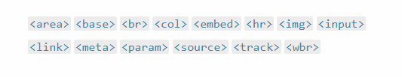
Въведение в курса - Запознаване с основите на WEB
Типове елементи
Празни елементи / Void elements
НЕ МОГАТ да имат съдържание*;
НЯМАТ затварящ таг (не е необходим, т.к. се предполага, че нямат съдържание);
По спецификация, не е необходимо да бъдат затваряни със “/”*
НЯМАТ съдържание, но имат АТРИБУТИ;
Notes:
https://www.w3.org/TR/html5/syntax.html#void-elements
*Първо се срещат различни мнения и второ със / са по-четими;
Под съдържание се приемат други тагове/елементи/текст.

Slide 4
Въведение в курса - Запознаване с основите на WEB
Типове елементи
Aтрибути / Attributes
Поставят се в отварящия таг/ start tag
Имат име/name и стойност/value
Имат четири ВАЛИДНИ начина за описване
Празен: <input disabled>;
Без кавички: <input value=yes>;
С единични кавички: <input type=‘checkbox’>
С двойни кавички: <input type=“checkbox”>
NB! В един документ се старайте да използвате един и същи тип кавички;
NB! Записвайте артбутире с малки букви (lower case)
Notes:
https://developer.mozilla.org/en-US/docs/Web/HTML/Global_attributes

Slide 5
Въведение в курса – Основи на HTML
HTML
Хипервръзки и изображения / Anchors & images
Списъци / Lists
Таблици / Table
Формуляри / Forms

Slide 6
Въведение в курса – Основи на HTML
Хипервръзки
Хипервръзки и изображения / Anchors & images
I. Хипервръзки - <а href=“url” title=“text”>I am a hyperlink!</а>
Позволяват на user-a да навигира локално в документа или към други документи ;
Може да се визуализира като текст или изображение .
„Търсачките“ сканират текстовете в хиперлинковете, затова е добре тези текстове да
включват ключови думи;
Атрибути:
href – дефинира адрес/target;
target – дефинира къде и как да се отвори свързания документ (_blank, _self, _top* );
Id* – може да се използва за дефиниране на bookmark.
Notes:
Какво беше естеството на Web – свързани чрез хиперлинкове документи
https://www.w3schools.com/html/html_links.asp

Slide 7
Въведение в курса – Основи на HTML
Хипервръзки
Хипервръзки и изображения / Anchors & images
I. 2. Релативни и абсолютни пътеки за достъп до страница/ресурс
2.1 Релативни <a href=“#section1“>Go to Section 1</a>
2.2 Абсолютни <a href=“http://www.oursite.com/page1/index.html#section1“>Go to Section 1</a>
Notes:
Релативните работят малко по-бързо от абсолютните

Slide 8
Въведение в курса – Основи на HTML
Хипервръзки
Задача
Направете страница с три елемента подредени вертикално;
Страницата да има главно заглавие;
Всеки от блоковете да има заглавие – (Секция 1, 2 & 3);
Всеки блок да има текст https://bg.lipsum.com/feed/html;
В края на всеки блок добавете хиперлинк;
Хиперлинковете от Секция 2 и 3 да водят към началото на Секция 1.
Notes:
https://developer.mozilla.org/en-US/docs/Web/HTML/Element/a

Slide 9
Въведение в курса – Основи на HTML
Изображения
Хипервръзки и изображения / Anchor tags & images
II. Изображения- <img src=“url” alt=“text”/>
Дефинира изображение;
Основни атрибути – source /src/ & alternative text /alt/;
Изображенията не са „вкарани“ в HTMЛ. Image tag-a дефинира мястото на реферираното
изображение.

Slide 10
Въведение в курса – Основи на HTML
Изображения
Задача
Към всеки линк да се добави изображение на стрелка;
В един от блоковете, по Ваш избор, добавете изображение;
Изображението да води към друга страница.
Notes:
https://developer.mozilla.org/en-US/docs/Web/HTML/Element/a

Slide 11
Въведение в курса – Основи на HTML
Списъци
Списъци / Lists
Подредени / Ordered
Неподредени / Unordered
<ol>
<list>option 1</list>
<list>option 2</list>
<list>option 3</list>
</ol>
<ul>
<list>option 1</list>
<list>option 2</list>
<list>option 3</list>
</ul>
*Definition lists
<dl>
<dt>Term</list> <!-- дефинира термин -->
<dd>option 2</list> <!-- дефинира дефиниция/съдържание : ) -->
</dl>
Notes:
??Защо не отделни див/спан?
Имат семантично значение оказват че се изброяват подобни един на друг елементи/ имащи нямащи нужда от Order/подредба
!!Могат да се влагат един в друг ul->list->ul->list->ol-list / vice versa

Slide 12
Въведение в курса – Основи на HTML
Списъци
Задача
Блоковете упражнението да бъдат вкарани в ordered list
Линковете в unordered list
Notes:
??Защо не отделни див/спан?
Имат семантично значение оказват че се изброяват подобни един на друг елементи/ имащи нямащи нужда от Order/подредба

Slide 13
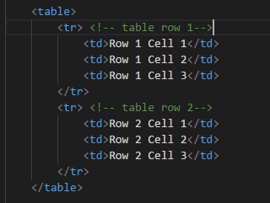
Въведение в курса – Основи на HTML
Таблици
Таблици / Tables
Таблици - <table>,<caption>, <colgroup>, <thead>, <tbody>, <tfoot>
От изброените, НИЩО освен table не е задължителен елемент! : )
<tr> - дефинира табличен ред
<th> - дефинира таблична клетка от header-a
<td> - дефинира таблична клетка
Notes:
Всичко освен table НЕ Е задължителен елемент;
tr, th & td от своя страна са задължителни -> примери с миксиран брой клетки

Slide 14
Въведение в курса – Основи на HTML
Таблици
Задача
Направете таблица със заглавен ред и три обикновени реда;
Заглавния ред да съдържа клетки с наименования – Постер, Име, Резюме и Рейтинг;
Първата клетка от всеки ред трябва да съдържа снимка, която в същото време е и линк (може да изпозлвате ресурси от IMDB или страница по Ваше усмотрение). Снимките може да бъдат свалени локално при вас или линкове директно към външна страница. Линкът трябва да води към страницата на филма. Линковете се отварят в нов прозорец.
Втората клетка трябва да показва името на филма в bold!
Третата клетка съдържа описание на филма в който на произволен принцип представете 2-3 думи в bold

Slide 15
Въведение в курса – Основи на HTML
Формуляри
Формуляри / Forms
Forms
Notes:
Всичко освен table НЕ Е задължителен елемент;
tr, th & td от своя страна са задължителни -> примери с миксиран брой клетки

Slide 16
Въведение в курса – Основи на HTML
HTML
Задача

Slide 17

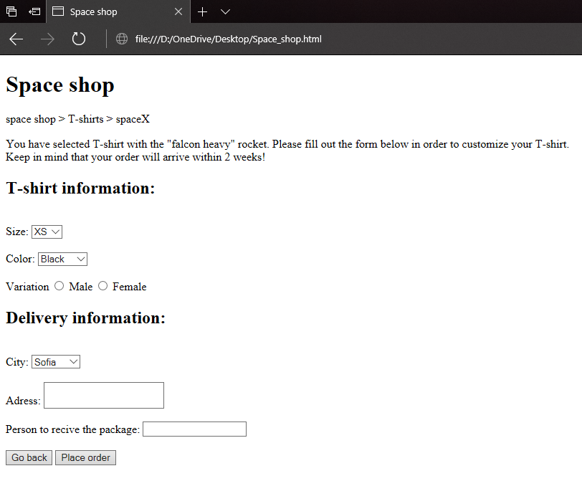
Въведение в курса – Домашно задание
Създайте web страница, която да изглежда по следния начин:

